Slide 1
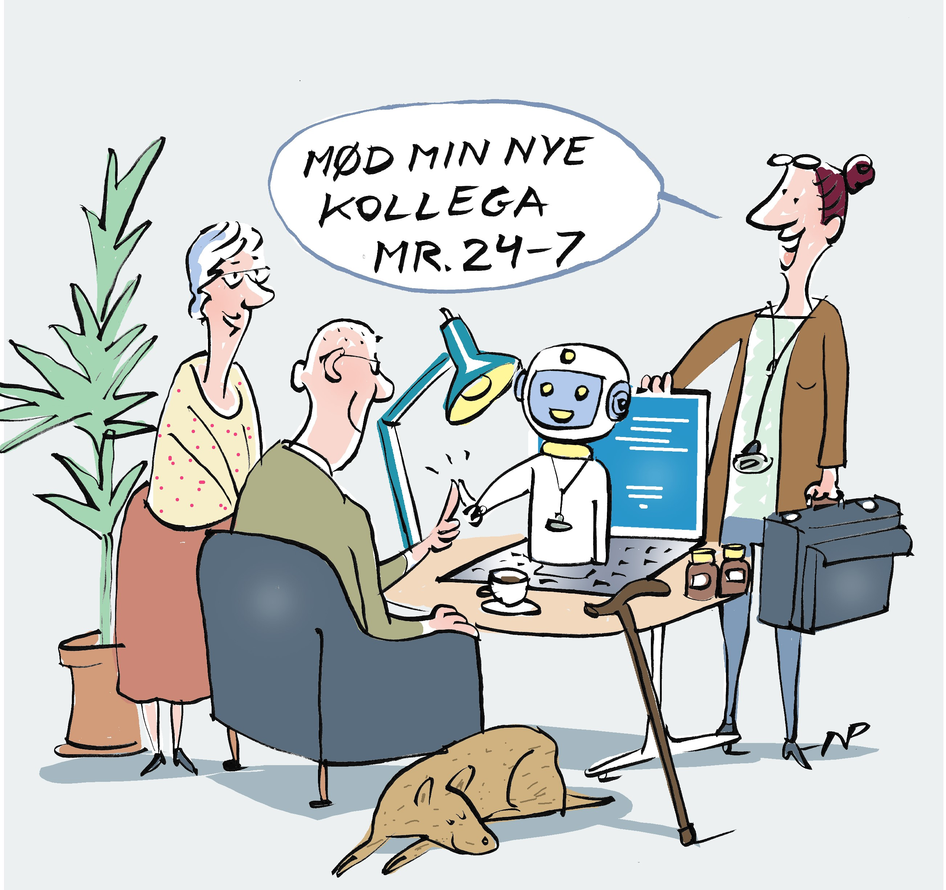
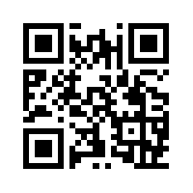
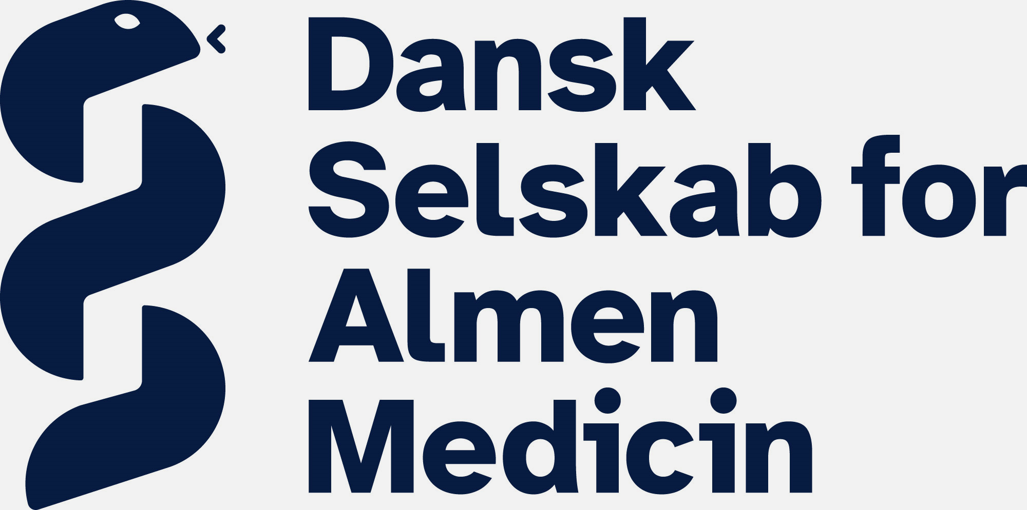
HUSK DSAM’s ÅRSMØDE 2024
Fremtidens brug af kunstig intelligens i almen praksis
Hvad er egentlig det der ‘kunstig intelligens’, som alle taler om? Hvordan kan vi bruge det bedst i klinikken, så det ikke bliver en tidsrøver for os og vores patienter? Kan kunstig intelligens (AI) hjælpe os til at undgå overdiagnostik? Måske endda spare tid for os på dokumentation? Og hvilke farer eller etiske overvejelser skal vi huske at gøre os om brugen af AI i relation til læge-patient-forholdet?
Hør mere om dette og meget andet på DSAM’s årsmøde fredag den 4. oktober 2024 i Kolding.
Tilmeld dig her!

